Slide 1



Slide 2


一例SMA检出的MDS病例

Slide 3

● 病例简介
摘要
1.独特性：MDS移植后3月反复感染控制良好
2.背景：反复感染，

Slide 4
● 患者基础信息
1.人口学信息：52岁 女 骨髓移植
2.主诉：患者1年余前无明显诱因下出现活动后头晕，伴乏力，无头痛，腹痛腹泻，发热畏寒，咳嗽咳痰等其他不适，休息后缓解，症状仍反复
3.既往史：骨髓穿刺原始粒细胞比例增高

Slide 5
● 入院后检查
1.体格检查：
：神清，皮肤巩膜无黄染，浅表未及肿大淋巴结，双肺听诊呼吸音清，双肺未闻及罗音，律芥，心脏听诊无明显杂音。腹平软，无压痛、反跳痛，肝脾肋下未及，腹部未及包块，移动性注音阴性，双下肢无浮肿余神经系统检查阴性。
2.辅助检查：
CT

Slide 6
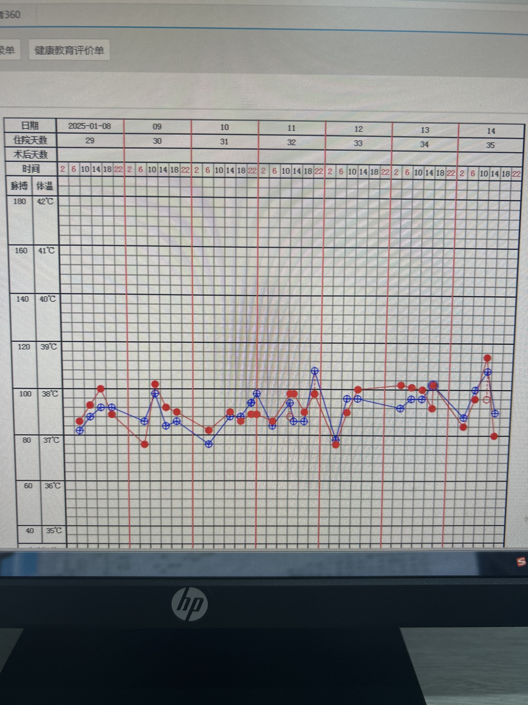
● 入院后检查
3.影像学检查：

Slide 7
● 诊断评估
诊断评估
1.初步诊断：MDS，造血干细胞移植状态，腹泻，糖尿病
2.诊断依据：骨髓穿刺活检
3.鉴别诊断：诊断明确，无需鉴别

Slide 8
● 治疗过程
1.药物（奥马环素+左氧氟沙星
奥马+舒普深，
6.6～6.23替加+舒普深
依拉+舒普深）
2.手术（无）

Slide 9
● 治疗过程
3.微生物/病理结果（血NGS SMA）
4.方案调整（感染加重）
5.指标追踪（体温）

Slide 10
● 治疗过程
3.时间轴记录:(折线图)

Slide 11

● 诊疗体会
1.疗效评价：符合
2.局限性：未进行细胞灌洗液培养
3.结论：强化病原学检测

Slide 12
感谢观看
敬请指导

